Slide 2
Tập Hát Cộng Đoàn

Slide 3
Đk: Xin dâng lời tán dương muôn đời.

Slide 4
Tk1: Tôn vinh Chúa là Thiên Chúa tổ tiên chúng con, xin dâng lời tán dương muôn đời. Chúc tụng Ngài, ôi danh thánh Ngài thật hiển vinh, xin dâng lời tán dương muôn đời.

Slide 5
Đk: Xin dâng lời tán dương muôn đời.

Slide 6
Alleluia-alleluia: Xin dâng lời tôn vinh chúc tụng Chúa Cha, Chúa Con và Chúa Thánh Thần, là Thiên Chúa đã có, hiện có và đang tới. Xin tôn vinh chúc tụng muôn đời. Alleluia.

Slide 9
Lạy Chúa Thánh Thần là Ánh sáng Chân lý vẹn toàn, Chúa ban những ân huệ thích hợp cho từng thời đại, và dùng nhiều cách thế kỳ diệu để hướng dẫn Hội Thánh,

Slide 10
này chúng con đang chung lời cầu nguyện cho các Giám mục, và những người tham dự Thượng Hội đồng Giám mục thế giới.

Slide 11
Xin Chúa làm nên cuộc Hiện Xuống mới trong đời sống Hội Thánh, xin tuôn tràn trên các Mục tử ơn khôn ngoan và thông hiểu, gìn giữ các ngài luôn hiệp thông với nhau trong Chúa,

Slide 12
để các ngài cùng nhau tìm hiểu những điều đẹp ý Chúa, và hướng dẫn đoàn Dân Chúa thực thi những điều Chúa truyền dạy.

Slide 13
Các giáo phận Việt Nam chúng con, luôn muốn cùng chung nhịp bước với Hội Thánh hoàn vũ, xin cho chúng con biết đồng cảm với nỗi thao thức của các Mục tử trên toàn thế giới, ngày càng ý thức hơn về tình hiệp thông,

Slide 14
thái độ tham gia và lòng nhiệt thành trong sứ vụ của Hội Thánh, Nhờ lời chuyển cầu của Đức Trinh Nữ Maria, Nữ Vương các Tông đồ và là Mẹ của Hội Thánh,

Slide 15
Chúng con dâng lời khẩn cầu lên Chúa, là đấng hoạt động mọi nơi mọi thời, trong sự hiệp thông với Chúa Cha và Chúa Con, luôn mãi mãi đến muôn đời. Amen.

Slide 17
Ca nhập lễ
Vinh Danh Chúa Ba Ngôi
Đỗ Vy Hạ

Slide 18
Tk1: Trong tâm tình đơn sơ con tiến vào đền thánh Chúa Trời. Xin dâng lời chúc tụng Ngài là Đấng tác sinh muôn loài.

Slide 19
**: Con tâm thành tri ân tình thương Chúa biết bao cao vời. Ngài đã hướng dẫn con vào đời, cho con được gọi Ngài là Cha.

Slide 20
Đk: Vinh danh Chúa Cha uy hùng toàn năng. Vinh danh Chúa Con cứu độ nhân trần. Vinh danh Thánh Linh chính nguồn ủi an. Vinh danh Ba Ngôi muôn đời không ngơi.

Slide 21
Tk2: Trong tâm tình tin yêu con bước vào phục bái kính thờ. Chính Chúa là sức mạnh, là nguồn sống nơi con nương nhờ.

Slide 22
**: Xin dâng trọn đời con tựa em bé nép trong tay mẹ. Tìm giòng sữa mát thơm đậm đà Chúa hãy thương hộ phù chở che.

Slide 23
Đk: Vinh danh Chúa Cha uy hùng toàn năng. Vinh danh Chúa Con cứu độ nhân trần. Vinh danh Thánh Linh chính nguồn ủi an. Vinh danh Ba Ngôi muôn đời không ngơi.

Slide 25
KINH VINH DANH

Slide 26
Chủ tế: Vinh danh Thiên Chúa trên các tầng trời. A+B: Và bình an dưới thế cho người thiện tâm.

Slide 27
A: Chúng con ca ngợi Chúa.
B: Chúng con chúc tụng Chúa. A: Chúng con thờ lạy Chúa.
B: Chúng con tôn vinh Chúa.

Slide 28
A: Chúng con cảm tạ Chúa vì vinh quang cao cả Chúa.
B: Lạy Chúa là Thiên Chúa, là Vua trên trời, là Chúa Cha toàn năng.

Slide 29
A: Lạy con một Thiên Chúa, Chúa Giêsu Kitô.
B: Lạy Chúa là Thiên Chúa, là Chiên Thiên Chúa là Con Đức Chúa Cha.

Slide 30
A: Chúa xóa tội trần gian, xin thương xót chúng con.
B: Chúa xóa tội trần gian, xin nhậm lời chúng con cầu khẩn.

Slide 31
A: Chúa ngự bên hữu Đức Chúa Cha, xin thương xót chúng con.
B: Vì lạy Chúa Giêsu Kitô, chỉ có Chúa là Đấng Thánh.

Slide 32
Chỉ có Chúa là Chúa, chỉ có Chúa là đấng tối cao.
A+B: Cùng Đức Chúa Thánh Thần trong vinh quang Đức Chúa Cha.
Amen.

Slide 33
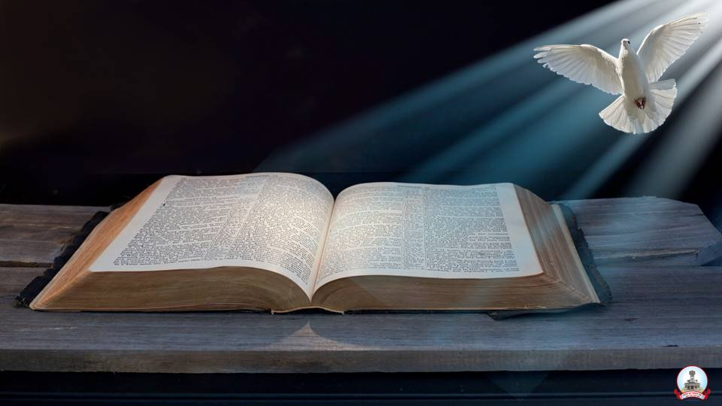
Bài đọc 1
Bài trích sách Xuất Hành
Đức Chúa! Đức Chúa! Thiên Chúa
Nhân hậu và từ bi.

Slide 34
Đáp Ca
Tôn Vinh Chúa
Chúa Nhật Lễ Chúa Ba Ngôi
Lm. Kim Long
04 câu

Slide 35
Đk: Xin dâng lời tán dương muôn đời.

Slide 36
Tk1: Tôn vinh Chúa là Thiên Chúa tổ tiên chúng con, xin dâng lời tán dương muôn đời.

Slide 37
**: Chúc tụng Ngài, ôi danh thánh Ngài thật hiển vinh, xin dâng lời tán dương muôn đời.

Slide 38
Đk: Xin dâng lời tán dương muôn đời.

Slide 39
Tk2: Tôn vinh Chúa từ trong thánh điện ngợp ánh quang, xin dâng lời tán dương muôn đời.

Slide 40
**: Chúc tụng Ngài trên ngai báu cửu trùng vút cao, xin dâng lời tán dương muôn đời.

Slide 41
Đk: Xin dâng lời tán dương muôn đời.

Slide 42
Tk3: Tôn vinh Chúa ngự trên các thần hộ giá đây, xin dâng lời tán dương muôn đời.

Slide 43
**: Chúc tụng Ngài luôn coi thấu lòng vực thẳm sâu, xin dâng lời tán dương muôn đời.

Slide 44
Đk: Xin dâng lời tán dương muôn đời.

Slide 45
Tk4: Tôn vinh Chúa tận trên các vòm trời vút cao, xin dâng lời tán dương muôn đời.

Slide 46
**: Chúc tụng Ngài, muôn muôn giống vật Ngài tác sinh, xin dâng lời tán dương muôn đời.

Slide 47
Đk: Xin dâng lời tán dương muôn đời.

Slide 48
Bài đọc 2
Bài trích thư thứ hai của thánh Phaolô Tông Đồ
Gửi tín hữu Cô-rin-tô
Ân sủng của Chúa Giê-su Ki-tô, tình thương của Chúa Cha, và ơn hiệp thông của Chúa Thánh Thần

Slide 49
Alleluia-alleluia: Xin dâng lời tôn vinh chúc tụng Chúa Cha, Chúa Con và Chúa Thánh Thần, là Thiên Chúa đã có, hiện có và đang tới. Xin tôn vinh chúc tụng muôn đời. Alleluia.

Slide 52
KINH TIN KÍNH

Slide 53
Tôi tin kính một Thiên Chúa là Cha toàn năng, Đấng tạo thành trời đất, muôn vật hữu hình và vô hình.

Slide 54
Tôi tin kính một Chúa Giêsu Kitô, Con Một Thiên Chúa, Sinh bởi Đức Chúa Cha từ trước muôn đời.

Slide 55
Người là Thiên Chúa bởi Thiên Chúa, Ánh Sáng bởi Ánh Sáng, Thiên Chúa thật bởi Thiên Chúa thật,

Slide 56
được sinh ra mà không phải được tạo thành, đồng bản thể với Đức Chúa Cha: nhờ Người mà muôn vật được tạo thành.

Slide 57
Vì loài người chúng ta và để cứu độ chúng ta, Người đã từ trời xuống thế.

Slide 58
Bởi phép Đức Chúa Thánh Thần, Người đã nhập thể trong lòng Trinh Nữ Maria, và đã làm người.

Slide 59
Người chịu đóng đinh vào thập giá vì chúng ta, thời quan Phongxiô Philatô; Người chịu khổ hình và mai táng, ngày thứ ba Người sống lại như lời Thánh Kinh.

Slide 60
Người lên trời, ngự bên hữu Đức Chúa Cha, và Người sẽ lại đến trong vinh quang để phán xét kẻ sống và kẻ chết, Nước Người sẽ không bao giờ cùng.

Slide 61
Tôi tin kính Đức Chúa Thánh Thần là Thiên Chúa và là Đấng ban sự sống, Người bởi Đức Chúa Cha và Đức Chúa Con mà ra,

Slide 62
Người được phụng thờ và tôn vinh cùng với Đức Chúa Cha và Đức Chúa Con: Người đã dùng các tiên tri mà phán dạy.

Slide 63
Tôi tin Hội Thánh duy nhất thánh thiện công giáo và tông truyền.

Slide 64
Tôi tuyên xưng có một Phép Rửa để tha tội. Tôi trông đợi kẻ chết sống lại và sự sống đời sau. Amen.

Slide 66
Ca Dâng Lễ DÂNG Nguyễn Duy

Slide 67
Tk1: Nguyện dâng Chúa lễ tình yêu chân thành, nầy tấm bánh đây rượu nho thơm ngát. Nguyện dâng Chúa đôi bàn tay con hiến, Chúa thương chấp nhận ban phước lành tháng năm.

Slide 68
Đk: Nguyện dâng Chúa tâm tình con thiết tha, xin Cha thương ủ ấp trái tim hồng. Nguyện dâng Chúa bánh rượu thơm trắng trong, xin trung kiên mến yêu Ngài hết lòng.

Slide 69
Tk2: Đoàn con cái đã về đây chung lời, hợp dâng Chúa tâm hồn và thân xác. Nguyện mãi mãi suốt đời yêu nhau hơn, Chúa thương kết hiệp muôn tấm lòng chúng con.

Slide 70
Đk: Nguyện dâng Chúa tâm tình con thiết tha, xin Cha thương ủ ấp trái tim hồng. Nguyện dâng Chúa bánh rượu thơm trắng trong, xin trung kiên mến yêu Ngài hết lòng.

Slide 73
Ca Nguyện Hiệp Lễ
THIÊN CHÚA BA NGÔI
Lm. Thái Nguyên

Slide 74
Tk1: Mầu nhiệm Thiên Chúa Ba Ngôi là mầu nhiệm tình yêu nhân hậu ai người nào đâu suy thấu. Mầu nhiệm Thiên Chúa yêu thương tác thành dựng nên mọi sự, cho con người chan chứa niềm vui.

Slide 75
Đk: Nào cùng cất tiếng ta hòa lên câu hát chúc tụng. Đấng Chúa Trời tình thương cao vời muôn muôn đời ngàn dân tin kính chung nhau cất lời tụng ca.

Slide 76
**: Tình trời bao la, ôi lòng Cha thương mến hải hà, xin cảm tạ cùng với Chúa Con, Chúa Thánh Thần ngợp trong ánh sáng muôn muôn đời.

Slide 77
Tk2: Mầu nhiệm Thiên Chúa Ba Ngôi là lời mời gọi con kết hiệp trong một tình yêu duy nhất. Mầu nhiệm Thiên Chúa yêu thương sinh động và luôn tươi hồng, luôn mở rộng đem đến hiệp thông.

Slide 78
Đk: Nào cùng cất tiếng ta hòa lên câu hát chúc tụng. Đấng Chúa Trời tình thương cao vời muôn muôn đời ngàn dân tin kính chung nhau cất lời tụng ca.

Slide 79
**: Tình trời bao la, ôi lòng Cha thương mến hải hà, xin cảm tạ cùng với Chúa Con, Chúa Thánh Thần ngợp trong ánh sáng muôn muôn đời.

Slide 80
Tk3: Mầu nhiệm Thiên Chúa Ba Ngôi là lời mầu nhiệm đời sống nhân loại kết hợp thành con Thiên Chúa. Mầu nhiệm Thiên Chúa Ngôi Hai xuống trần nhập thể làm người, chịu khổ hình thập giá vì ta.

Slide 81
Đk: Nào cùng cất tiếng ta hòa lên câu hát chúc tụng. Đấng Chúa Trời tình thương cao vời muôn muôn đời ngàn dân tin kính chung nhau cất lời tụng ca.

Slide 82
**: Tình trời bao la, ôi lòng Cha thương mến hải hà, xin cảm tạ cùng với Chúa Con, Chúa Thánh Thần ngợp trong ánh sáng muôn muôn đời.

Slide 83
Tk4: Mầu nhiệm Thiên Chúa Ba Ngôi trọn chiều dài lịch sử nhân loại cho đời hồng ân cứu rỗi. Mầu nhiệm Thiên Chúa Ngôi Ba sống động đổi mới nhân trần, cho mọi người vui sống tình thân.

Slide 84
Đk: Nào cùng cất tiếng ta hòa lên câu hát chúc tụng. Đấng Chúa Trời tình thương cao vời muôn muôn đời ngàn dân tin kính chung nhau cất lời tụng ca.

Slide 85
**: Tình trời bao la, ôi lòng Cha thương mến hải hà, xin cảm tạ cùng với Chúa Con, Chúa Thánh Thần ngợp trong ánh sáng muôn muôn đời.

Slide 88
Ca kết lễ
Hồng Ân Chúa Bao La
Lm. Thiện Cẩm

Slide 89
Đk: Hồng ân Chúa bao la tuôn đổ xuống chan hòa. Tuy tay con nhỏ bé bao nhiêu cũng không vừa.

Slide 90
Tk1: Chính tay Ngài đã dựng nên con Thần Khí Ngài làm cho con sống. Tình yêu Ngài ngày đêm ấp ủ lời Ngài dẫn dắt con trên đường.

Slide 91
Đk: Hồng ân Chúa bao la tuôn đổ xuống chan hòa. Tuy tay con nhỏ bé bao nhiêu cũng không vừa.

Slide 92
Tk2: Muôn ơn lành vẫn hằng ban cho con lấy gì đền đáp cho xứng. Chỉ dâng Ngài đời con bé nhỏ đời hồng ân chứa chan vui mừng.

